Slide 1






TRƯỜNG TIỂU HỌC ĐOÀN KHUÊ
Chào mừng quý thầy cô về dự giờ
Môn: Đạo đức
Giáo viên :Lý Thị Bích Liên

Slide 2




Slide 3

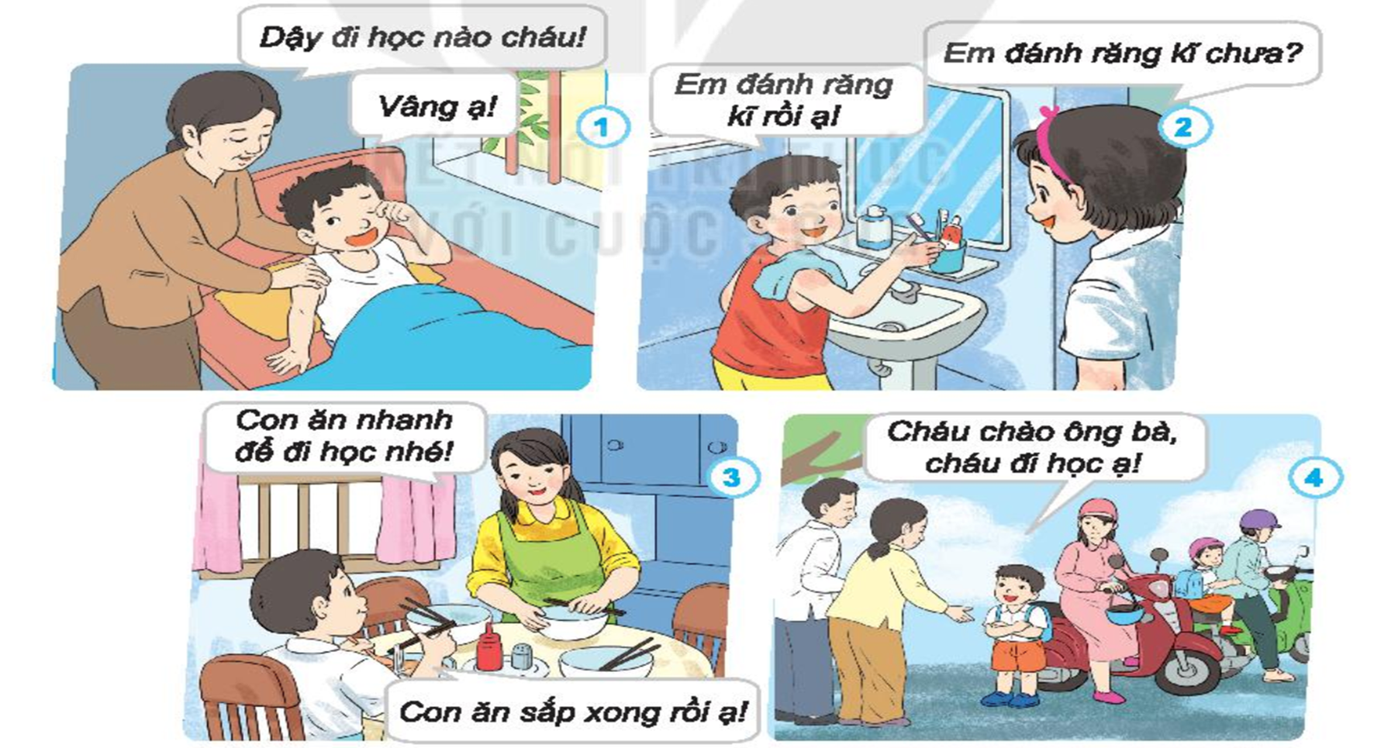

Slide 4
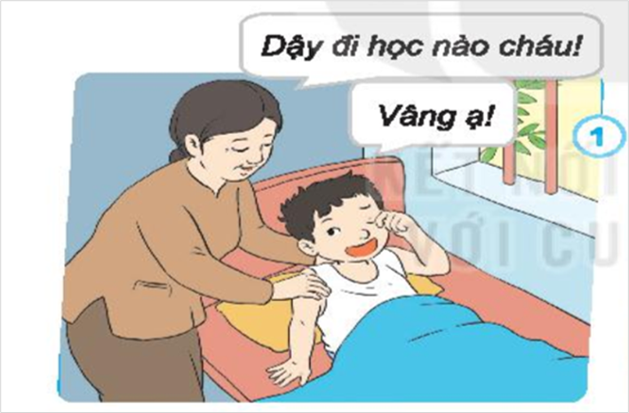
Vâng lời ông bà

Slide 5
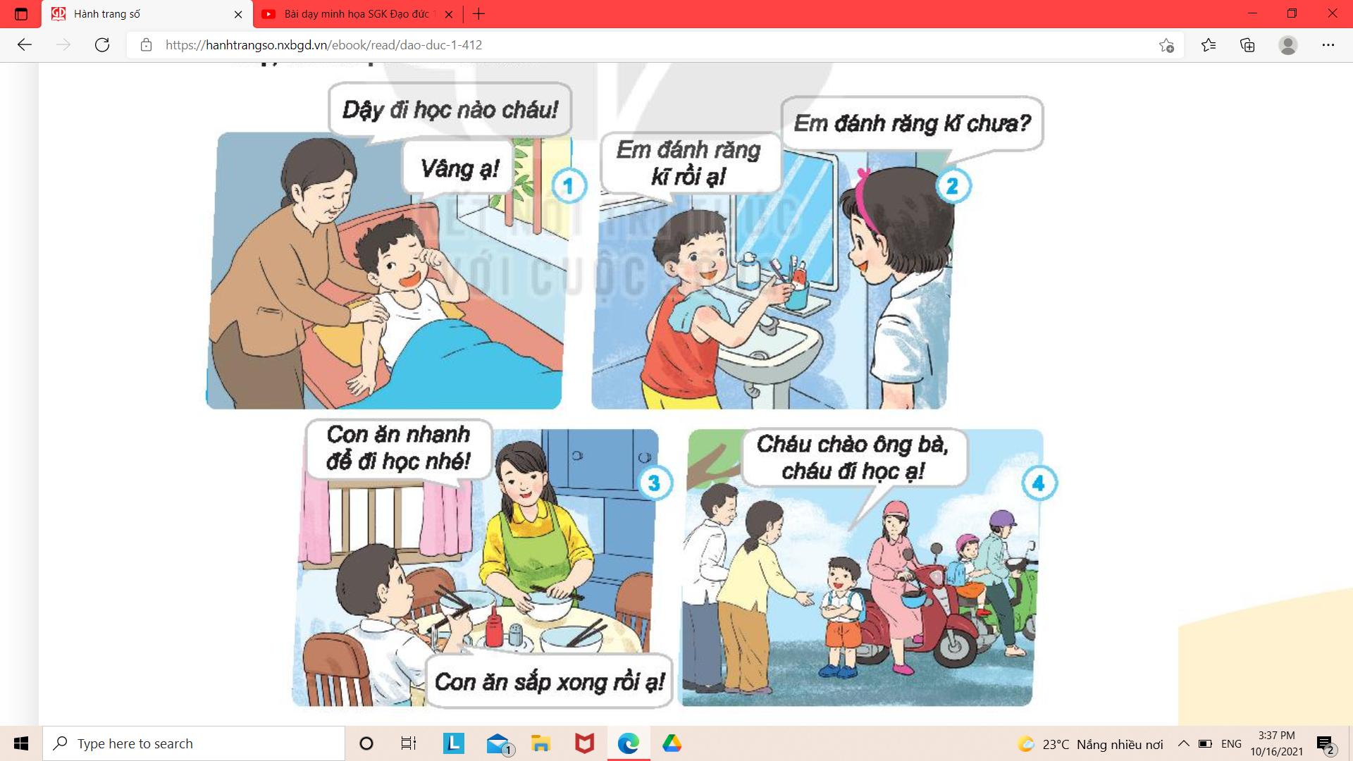
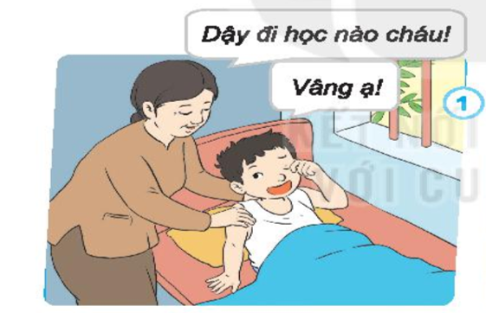
Thời
gian
Hết giờ

Slide 6
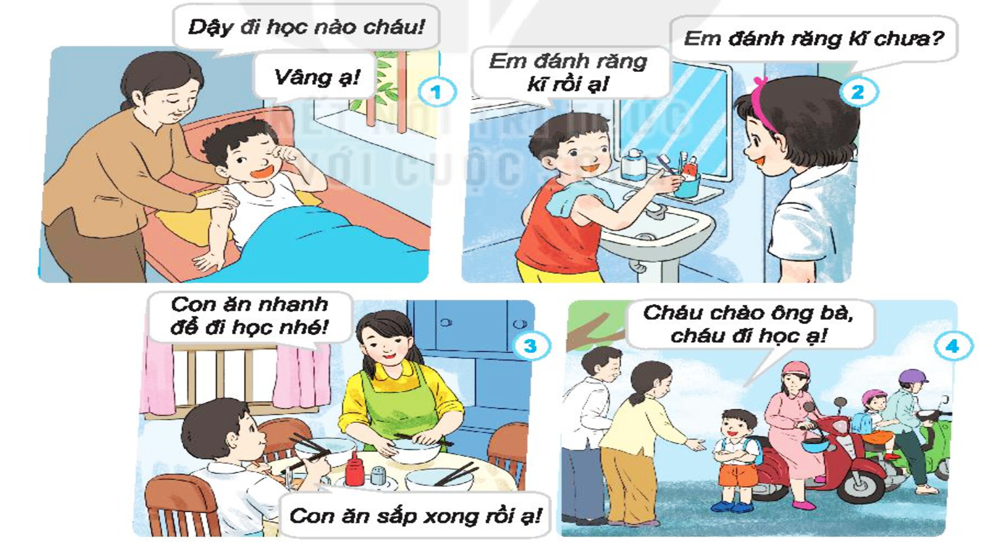
Vâng lời anh chị

Slide 7

Vâng lời cha mẹ

Slide 8
Biết chào hỏi, lễ phép với mọi người

Slide 9
Vâng lời ông bà
Vâng lời anh chị
Vâng lời cha mẹ
Biết chào hỏi, lễ phép với mọi người

Slide 10
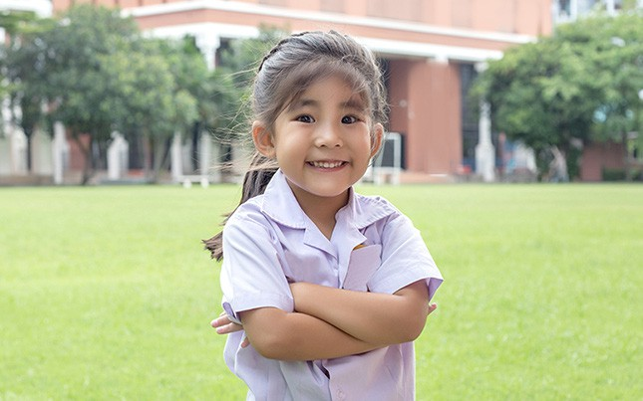
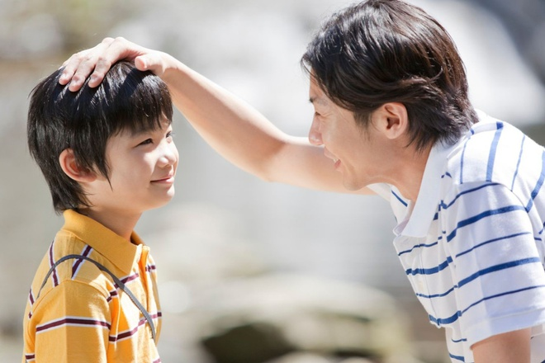
Lễ phép, vâng lời là thể hiện lòng kính yêu, tôn trọng mọi người trong gia đình.
Khi em lễ phép, vâng lời, em sẽ được mọi người yêu thương, quý mến.
Em thể hiện sự lễ phép, vâng lời ông bà, cha mẹ, anh chị bằng thái độ, lời nói, cử chỉ phù hợp.

Slide 11
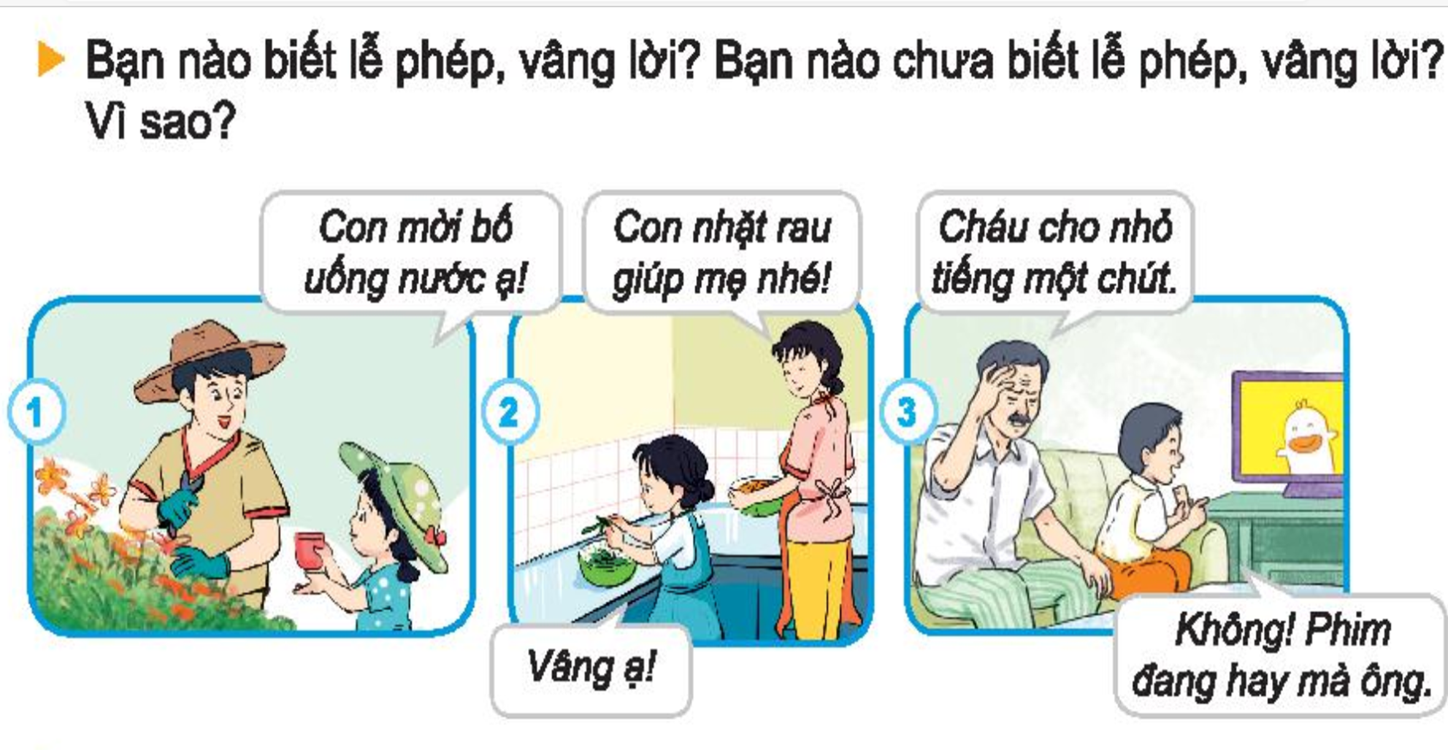
Hết giờ
Thời
gian

Slide 12
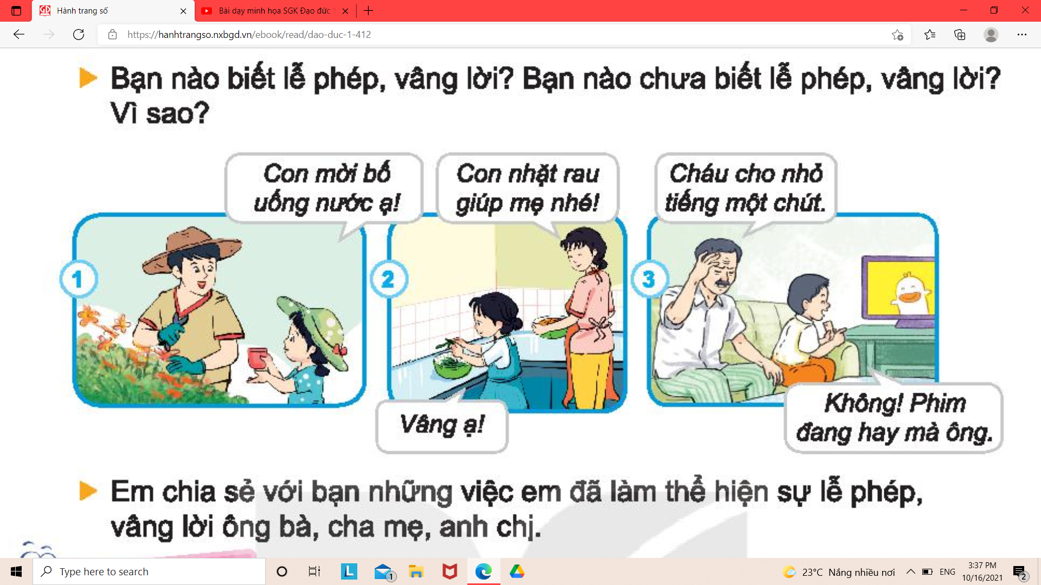

Slide 13


Em hãy chia sẻ với bạn những việc em đã làm thể hiện sự lễ phép, vâng lời ông bà, cha mẹ, anh chị.

Slide 14
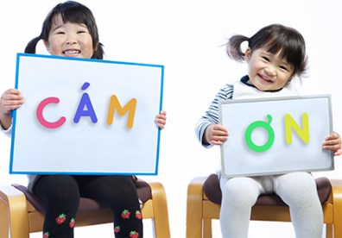
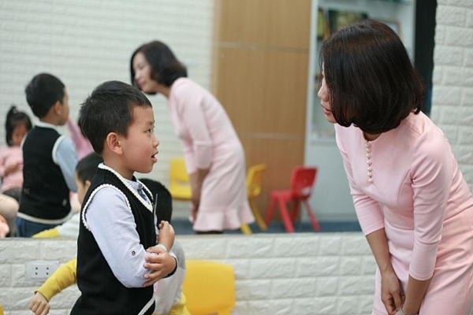
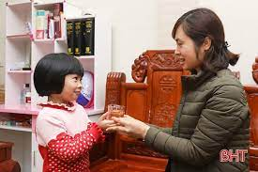
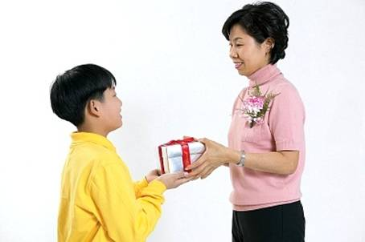
Biết nói lời cảm ơn, xin lỗi
Lễ phép khi nói chuyện với người lớn
Đưa đồ, nhận đồ cho người lớn bằng hai tay

Slide 15
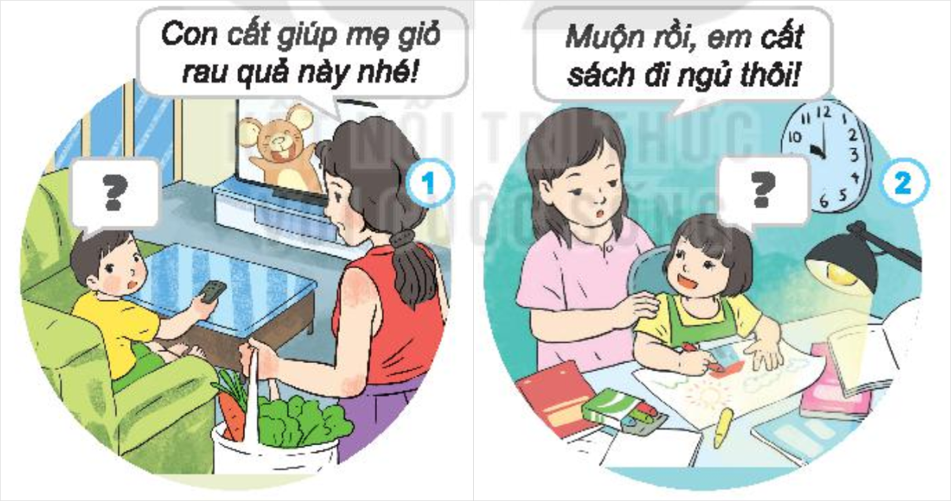

Slide 16


Slide 18
Thông điệp
Bé ngoan lễ phép, vâng lời
Ông bà, cha mẹ rạng ngời niềm vui.

Slide 19






